Slide 1
Семинар
«Проведение муниципальной экспертной оценки программ дополнительного образования в 2021-2022 учебном году: критерии, подходы, содержание»
16 марта 2021 г.
Золотова Екатерина Петровна,
руководитель Регионального модельного центра
дополнительного образования детей
Владимирской области

Slide 2
Нормативно-правовая база, регламентирующая внедрение целевой модели дополнительного образования детей на федеральном уровне
Указ Президента Российской Федерации от 07.05.2012 № 599 "О мерах по реализации государственной политики в области
образования и науки"
Федеральный закон РФ 273-ФЗ «Об образовании в Российской Федерации» от 29.12.2012
Концепция развития дополнительного образования детей, утверждённая распоряжением Правительства Российской Федерации от 04.09.2014 № 1726-р (Концепция развития ДОД до 2030 года, проект)
Указ Президента Российской Федерации от 07.05.2018 № 204 «О национальных целях и стратегических задачах развития
Российской Федерации на период до 2024 года»
Приоритетный проект «Доступное дополнительное образование для детей» (протокол заседания Президиума Совета при Президенте Российской Федерации по стратегическому развитию и национальным проектам от 30.11.2016 № 11)
Приказ Министерства просвещения России от 09.11.2018 № 196 «Об утверждении Порядка организации и осуществления
образовательной деятельности по дополнительным общеобразовательным программам»
+ Приказ Министерства просвещения РФ от 30 сентября 2020 г. N 533 "О внесении изменений в Порядок организации и осуществления образовательной деятельности по дополнительным общеобразовательным программам, утвержденный приказом Министерства просвещения Российской Федерации от 9 ноября 2018 г. N 196".
Национальный проект «Образование» (протокол заседания Президиума Совета при Президенте Российской Федерации по стратегическому развитию и национальным проектам от 24.12.2018 № 16)
Федеральный проект «Успех каждого ребёнка» (протокол заседания проектного комитета по национальному проекту
«Образование» от 07.12.2018 № 3)
Основные требования к внедрению системы персонифицированного финансирования дополнительного образования детей в субъектах Российской Федерации для реализации мероприятий по формированию современных управленческих и организационно-экономических механизмов в системе дополнительного образования детей в рамках государственной программы Российской Федерации «Развитие образования», направленные письмом Министерства образования и науки Российской Федерации от 03.07.2018 № 09-953 «О направлении информации»

Slide 3
Нормативно-правовая база, регламентирующая внедрение целевой модели дополнительного образования детей на региональном уровне
1. Распоряжение Администрации Владимирской области от 09 апреля 2020 № 270-р «О введении системы персонифицированного финансирования дополнительного образования детей на территории Владимирской области» https://www.rmc.viro33.ru/images/docs/norm.dok/reg/2.pdf
2. Распоряжение Администрации Владимирской области от 20 апреля 2020 № 310-р «О создании Регионального модельного центра дополнительного образования детей Владимирской области» https://www.rmc.viro33.ru/images/docs/norm.dok/reg/3.pdf
3. Распоряжение Департамента образования администрации Владимирской области от 28 апреля 2020 № 470 «Об исполнении распоряжения администрации Владимирской области от 20.04.2020 № 310-р» https://www.rmc.viro33.ru/images/docs/norm.dok/reg/4.pdf
4. Распоряжение Администрации Владимирской области от 18 мая 2020 № 396-р «О создании Межведомственного совета по внедрению и реализации Целевой модели развития региональной системы дополнительного образования детей во Владимирской области» https://www.rmc.viro33.ru/images/docs/norm.dok/reg/5.pdf
5. Распоряжение Администрации Владимирской области от 28 апреля 2020 № 475 «Об утверждении Правил персонифицированного финансирования дополнительного образования детей во Владимирской области» https://www.rmc.viro33.ru/images/docs/norm.dok/reg/6.pdf
6. Распоряжение Департамента образования администрации Владимирской области от 14 марта 2020 № 270 «Об утверждении медиаплана информационного сопровождения внедрения целевой модели развития системы дополнительного образования детей Владимирской области в 2020 году» https://www.rmc.viro33.ru/images/docs/norm.dok/reg/7.pdf
7. Постановление Администрации Владимирской области от 09 июня 2020 № 365 «Об утверждении Концепции персонифицированного дополнительного образования детей на территории Владимирской области» http://rmc.viro33.ru/images/help/P365.pdf
8. Распоряжение Департамента образования Владимирской области от 30 июня 2020 № 717 «Об исполнении постановления администрации Владимирской области от 09.06.2020 № 365» https://www.rmc.viro33.ru/images/docs/norm.dok/reg/717.pdf

Slide 4
Нормативно-правовая база, регламентирующая внедрение целевой модели дополнительного образования детей на федеральном уровне
Приказ Министерства просвещения России от 09.11.2018 № 196 «Об утверждении Порядка организации и осуществления
образовательной деятельности по дополнительным общеобразовательным программам»
Приказ Министерства просвещения РФ от 30 сентября 2020 г. N 533 "О внесении изменений в Порядок организации и осуществления образовательной деятельности по дополнительным общеобразовательным программам, утвержденный приказом Министерства просвещения Российской Федерации от 9 ноября 2018 г. N 196".

Slide 5
Концепция развития дополнительного образования детей до 2030 г.
Цели:
1. Создание условий для самореализации и развития талантов детей, воспитания свободной, высоконравственной, гармонично развитой и социально ответственной личности
2. Повышение доступности качественных программ дополнительного образования для каждого ребенка

Slide 6
Концепция развития дополнительного образования детей до 2030 г.

Slide 7
Качество ДООП
Разработка программы
Единые
требования к качеству программы
Экспертиза
программы
Обеспечивающие ее соответствие установленным
требованиям
Свойства ДООП
Удовлетворяющие запросам детей и их родителей

Slide 8
Экспертиза:
Техническая составляющая:
констатация наличия или отсутствия компонентов программы
2. Содержательная составляющая:
анализ программы в целом;
анализ каждого из ее компонентов

Slide 9
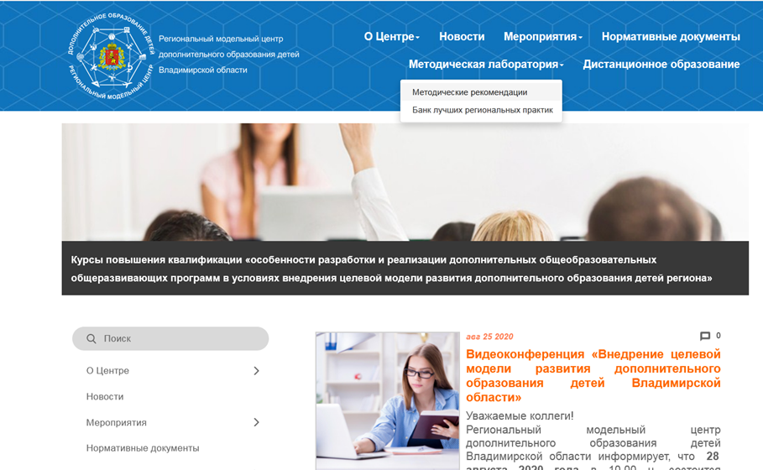
Методическое обеспечение разработки и реализации дополнительных общеобразовательных программ:
Методические рекомендации размещены на сайте РМЦ rmc.viro33.ru в разделе «Методическая лаборатория» подраздел «Методические рекомендации»
Методические рекомендации по
проектированию дополнительных
общеобразовательных общеразвивающих
программ/ сост. Попова И.Н., Славин С.С.;
Министерство образования РФ, ФГАУ ФИРО,-
М., 2015. – 21 с.
2. Буйлова Л.Н. Технология разработки
и оценки качества дополнительных
общеобразовательных общеразвивающих
программ: новое время—новые подходы
[Текст]: методическое пособие/ Л.Н. Буйлова. —
М.: Пед. о-во России, 2015. —270с.
3. Методические рекомендации, направленные на
выравнивание доступности предоставления дополнительного образования детей с учетом региональных особенностей, соответствующего запросам, уровню подготовки и способностям детей с различными образовательными потребностями и возможностями (в том числе одаренных детей, детей из сельской местности и детей, находящихся в трудной жизненной ситуации)/ сост. Попова И.Н., ГАОУ ДПО ВО ВИРО,- Владимир, 2020- 57 с.
4. Буйлова Л.Н. Универсальная опорная таблица для проектирования дополнительной общеразвивающей программы
5. Лист экспертизы дополнительных общеобразовательных общеразвивающих программ

Slide 10
Нормативно-правовая база, регламентирующая внедрение целевой модели дополнительного образования детей на федеральном уровне
Утратили силу:
СанПиН 2.4.1.3049-13 от 15 мая 2013 г. N 26 «Санитарно-эпидемиологические требования к устройству, содержанию и организации режима работы дошкольных образовательных организаций".
СанПиН 2.4.4.3172-14 "Санитарно- эпидемиологические требования к устройству, содержанию и организации, режима работы образовательных организаций дополнительного образования».
Утверждены:
Постановление Главного государственного санитарного врача Российской Федерации от 28.09.2020 №28 «Об утверждении санитарных правил СП 2.4.3648-20 «Санитарно- эпидемиологические требования к организациям воспитания и обучения, отдыха и оздоровления детей и молодежи».

Slide 11
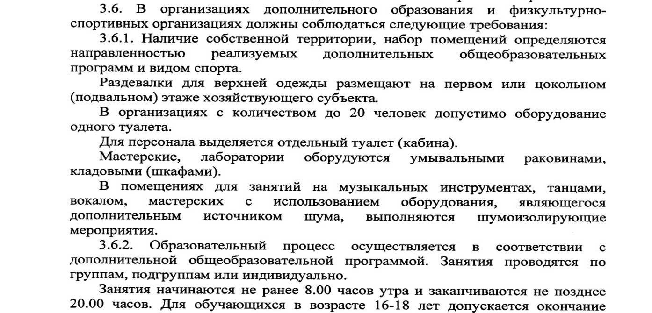
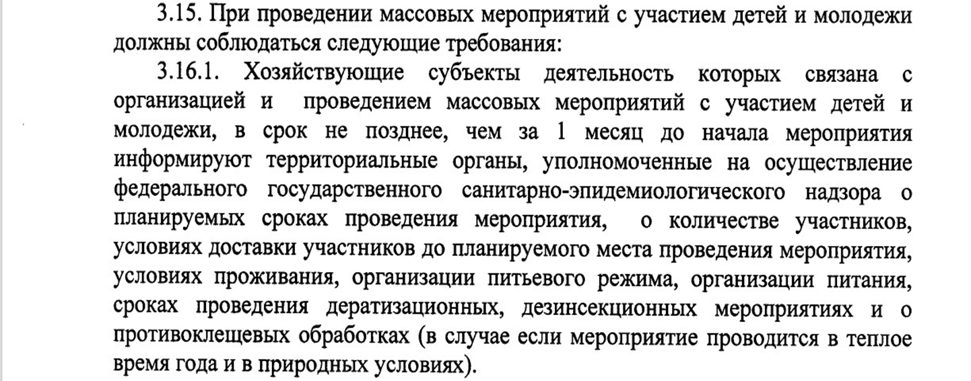
Про дополнительное образование:

Slide 12
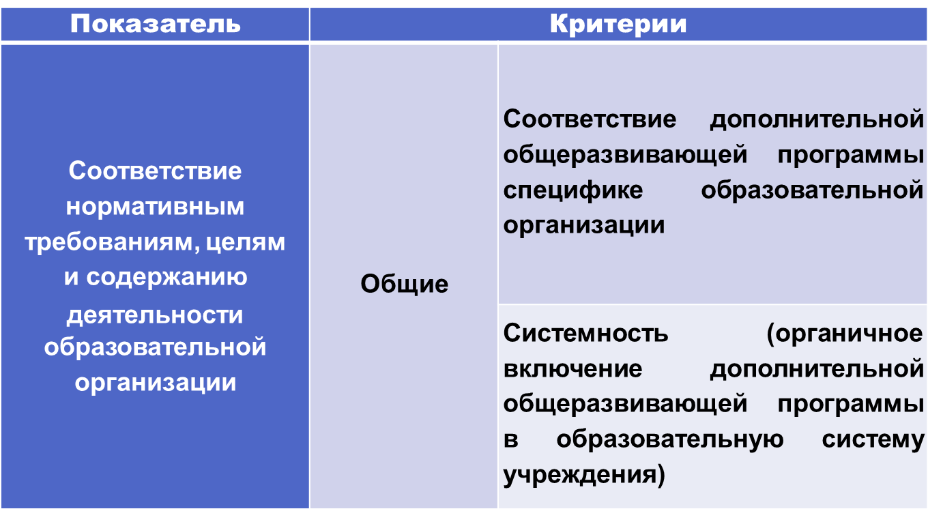
Соотношение показателей и критериев экспертизы:

Slide 14
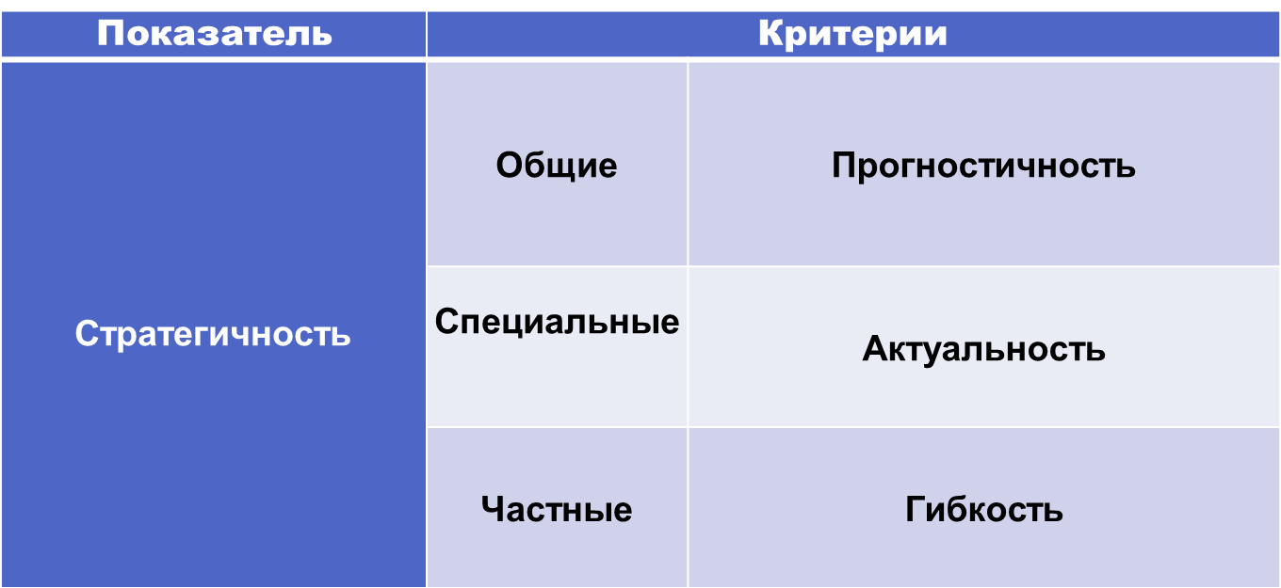

Slide 15
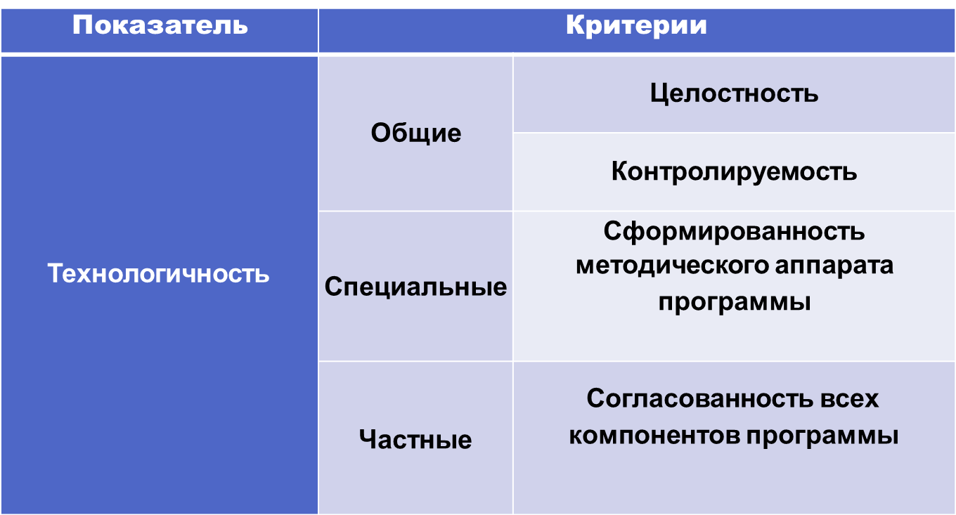

Slide 16
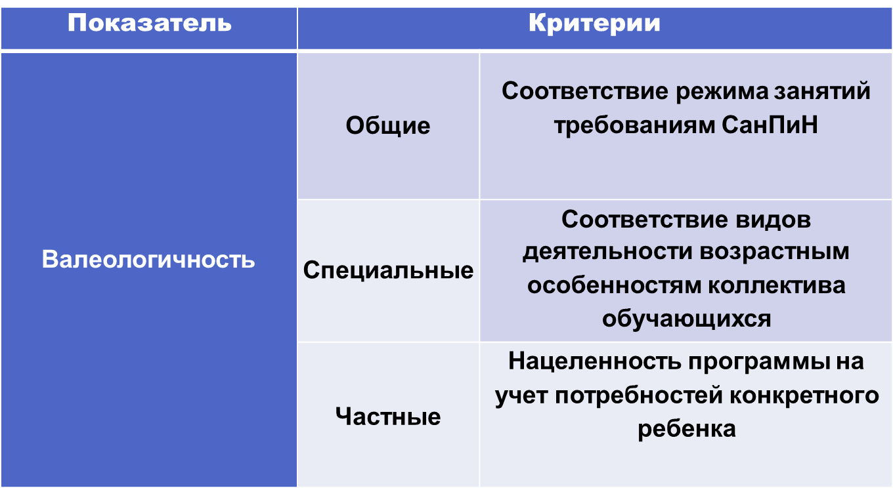

Slide 17
Проблемные зоны:
67 % программ реализуются в школах и 61 % детей получают ДОД в школах
Формулировки:
# Рабочая программа дополнительного общего образования кружка «Азимут»
# Рабочая программа по учебному курсу дополнительного образования социально – педагогической направленности «Проба пера» или «Программа дополнительного образования «Робототехника»
# Рабочая программа кружка (курса) «Основы семейной жизни»
#Программа дополнительного образования художественно-эстетической направленности «Говорим и пишем правильно»
Форма обучения:
Форма обучения стоит «очная», а технологии реализации – «дистанционные»
Программы не соответствуют структуре дополнительной общеобразовательной общеразвивающей программы (дооп ОО), дублируют ФГОС ОШ
Несоответствие данных на титульном и содержания дооп (название, направленность, возраст): # «Шахматы» - на титульном листе – физкультурно-спортивная направленность, в самой программе - социально-педагогическая направленность
Несоответствие данных в аннотации на странице программы на портале и содержания дооп (цели, задачи, результаты, возраст)
Загружены неутвержденные программы

Slide 18
Разработка разноуровневых модульных и комплексных дополнительных общеобразовательных программ
Программа «Народные танцы»
Срок реализации: 10 лет
Уровень – не указан

Slide 19
Разработка разноуровневых модульных и комплексных дополнительных общеобразовательных программ
Согласно методическим рекомендациям по проектированию дополнительных общеразвивающих программ (Письмо Минобрнауки РФ от 18.11.2015 № 09-3242), одним из принципов проектирования и реализации дополнительных общеобразовательных программ является разноуровневость. Такие программы предполагают реализацию параллельных процессов освоения содержания программы на его разных уровнях углубленности, доступности и степени сложности, исходя из диагностики и стартовых возможностей каждого из участников рассматриваемой программы.
Во Владимирской области выделены следующие уровни сложности программ:
Ознакомительный
Базовый
Продвинутый

Slide 20
Семинар
«Проведение муниципальной экспертной оценки программ дополнительного образования в 2021-2022 учебном году: критерии, подходы, содержание»
16 марта 2021 г.
Золотова Екатерина Петровна,
руководитель Регионального модельного центра
дополнительного образования детей
Владимирской области

